Slide 1

Lesson 2: Trực quan hóa và Phân tích Khám phá Dữ liệu

Slide 2
Nội dung
2
Phần 1: Nền tảng - Phân tích Khám phá Dữ liệu (Exploratory Data Analysis - EDA) là gì và các cấp độ của nó.
Phần 2: Giải phẫu một biểu đồ - Tìm hiểu các thành phần cốt lõi (Figure, Axes, Title,...).
Phần 3: Trực quan hóa - Thực hành các loại biểu đồ phổ biến theo từng cấp độ phân tích qua các Mini-Lab.
Phần 4: "Kể chuyện bằng Dữ liệu" - Áp dụng kỹ năng để phân tích và trực quan hóa bộ dữ liệu thực tế.

Slide 3
Mục tiêu Buổi học
3
Sau khi hoàn thành buổi học, học viên sẽ có khả năng:
Hiểu được vai trò và các cấp độ của Phân tích Khám phá Dữ liệu (EDA).
Nhận biết và tùy chỉnh các thành phần cơ bản của một biểu đồ trong Matplotlib.
Lựa chọn và sử dụng các loại biểu đồ phù hợp cho Phân tích Đơn biến, Song biến, và Đa biến.
Phân tích và rút ra các thông tin kinh doanh có giá trị từ các biểu đồ đã vẽ.

Slide 4
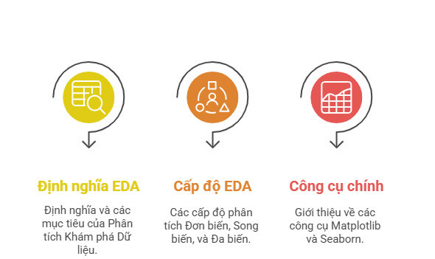
Phần 1: GIỚI THIỆU NỀN TẢNG
4

Slide 5
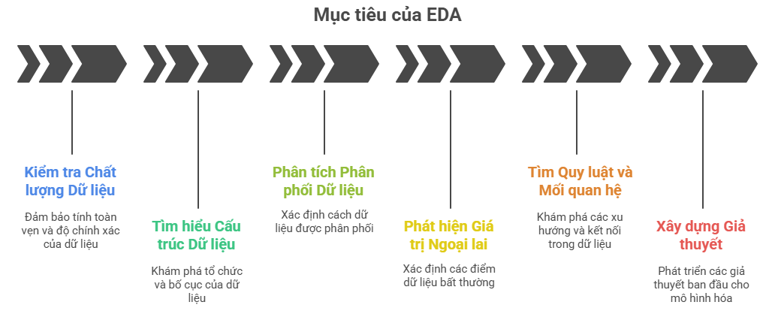
Phân tích Khám phá Dữ liệu (EDA) là gì?
5
Phân tích Khám phá Dữ liệu (Exploratory Data Analysis - EDA) là quá trình sử dụng các phương pháp thống kê và công cụ trực quan để điều tra, khám phá và hiểu rõ hơn về một bộ dữ liệu.

Slide 6
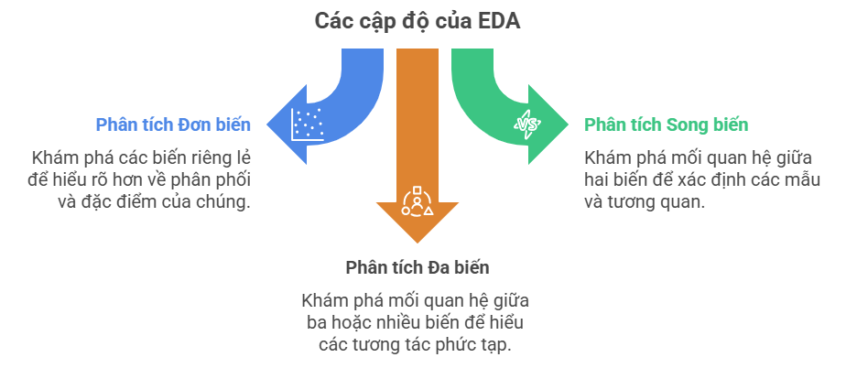
Các cấp độ của EDA
6

Slide 7
EDA - Phân tích Đơn biến
7
Mục đích: Hiểu rõ đặc điểm của một biến duy nhất.
Đối với biến số (numerical): Phân phối của nó như thế nào? (Tập trung ở đâu, trải rộng ra sao?). Ví dụ: Phân phối của UnitPrice.
Đối với biến phân loại (categorical): Tần suất của mỗi loại là bao nhiêu? Ví dụ: Số lượng giao dịch ở mỗi Country.
Công cụ / Biểu đồ chính:
Histogram, Box Plot (cho biến số)
Bar Chart, Pie Chart (cho biến phân loại)

Slide 8
EDA - Phân tích Song biến
8
Mục đích: Tìm hiểu mối quan hệ giữa hai biến.
Số vs. Số: Chúng có tương quan với nhau không? (Khi một biến tăng, biến kia tăng hay giảm?). Ví dụ: Quantity và TotalPrice.
Số vs. Phân loại: Giá trị của biến số khác nhau như thế nào giữa các nhóm? Ví dụ: Doanh thu trung bình ở mỗi Country.
Phân loại vs. Phân loại: Sự kết hợp giữa các nhóm có phổ biến không?
Công cụ / Biểu đồ chính:
Scatter Plot (Số vs. Số)
Bar Chart, Box Plot (Số vs. Phân loại)
Heatmap, Bảng tần suất chéo (Crosstab) (Phân loại vs. Phân loại)

Slide 9
EDA - Phân tích Đa biến
9
Mục đích: Tìm hiểu mối quan hệ phức tạp giữa ba hoặc nhiều biến.
Ví dụ: Doanh thu (TotalPrice) thay đổi như thế nào theo thời gian (InvoiceDate) ở các quốc gia (Country) khác nhau?
Công cụ / Biểu đồ chính:
Heatmap (cho ma trận tương quan)
Biểu đồ cặp (Pair Plot)
Biểu đồ Scatter Plot hoặc Line Chart được tô màu/phân nhóm theo một biến thứ ba.

Slide 10
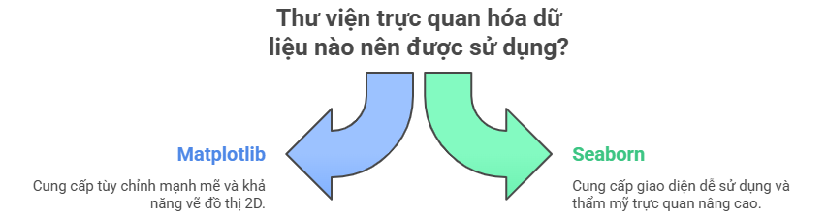
Giới thiệu Matplotlib và Seaborn
10
Matplotlib như bộ khung và động cơ của một chiếc xe ô tô - nó mạnh mẽ, linh hoạt và là nền tảng cho mọi thứ.
Seaborn giống như phần thân xe và nội thất được thiết kế đẹp mắt - nó sử dụng động cơ của Matplotlib để tạo ra một sản phẩm hoàn chỉnh, bóng bẩy và dễ sử dụng hơn cho các tác vụ phổ biến.
Quy ước: Chúng ta sẽ sử dụng cả hai thư viện, với Seaborn cho các tác vụ nhanh và Matplotlib để tùy chỉnh chi tiết.

Slide 11
PHẦN 2: GIẢI PHẪU MỘT BIỂU ĐỒ
11
Trước khi vẽ biểu đồ, chúng ta cần tìm hiểu các thành phần cấu tạo nên nó.
Phần này sẽ giới thiệu cấu trúc đối tượng của Matplotlib, giúp ta hiểu rõ và kiểm soát mọi chi tiết trên biểu đồ.

Slide 12
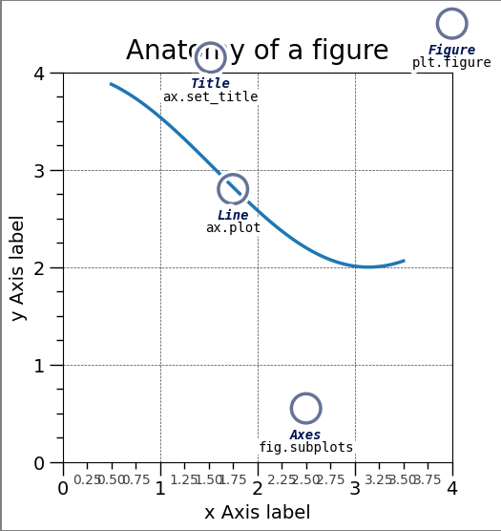
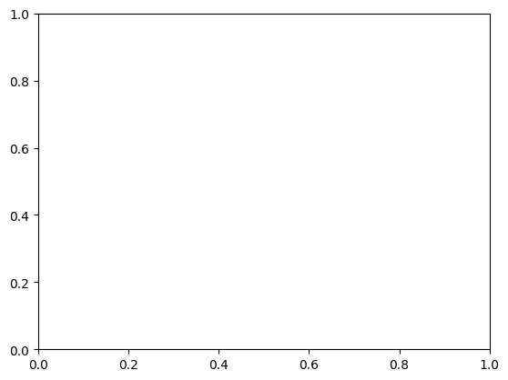
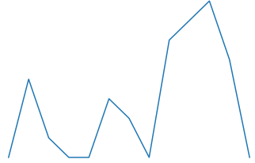
Các thành phần chính của một biểu đồ
figure
The tilte of chart

Slide 13
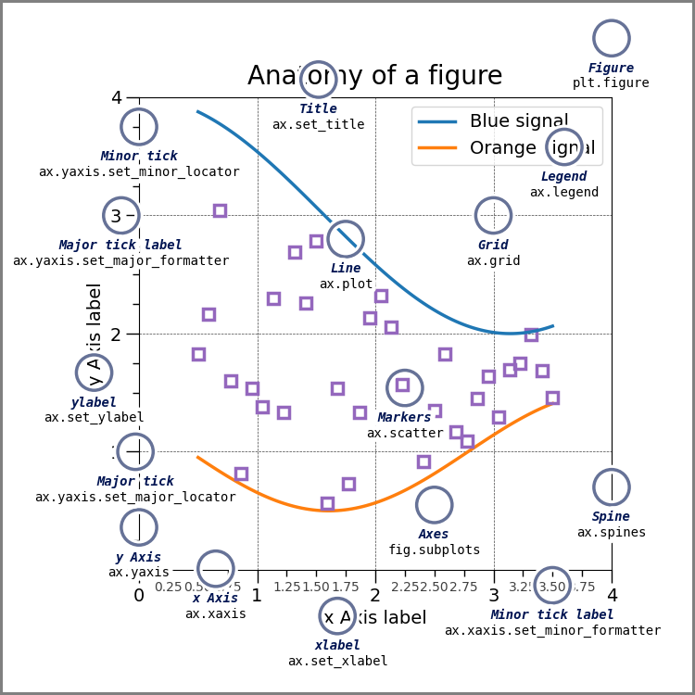
Các thành phần chính của một biểu đồ
13
Figure: Toàn bộ cửa sổ hoặc khung chứa biểu đồ. Giống như một tờ giấy trắng.
Axes: Là "vùng vẽ" thực sự bên trong Figure, nơi các điểm dữ liệu được thể hiện. Một Figure có thể chứa một hoặc nhiều Axes.
Title: Tiêu đề của Axes (biểu đồ con).
X-axis Label / Y-axis Label: Nhãn của trục X và Y.
Ticks: Các vạch chia trên các trục.
Tick Labels: Nhãn của các vạch chia.
Legend: Bảng chú giải, giải thích ý nghĩa của các yếu tố trên biểu đồ.
Grid: Lưới nền giúp dễ dàng so sánh các giá trị.

Slide 14
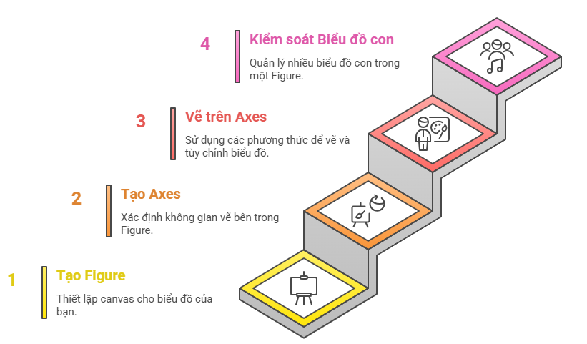
Cấu trúc đối tượng trong Matplotlib
14
Cách tiếp cận tốt nhất khi làm việc với Matplotlib là sử dụng cấu trúc hướng đối tượng.
Chúng ta thường bắt đầu bằng cách tạo ra một đối tượng Figure và một hoặc nhiều đối tượng Axes.
# Tạo một Figure (fig) và một Axes (ax) bên trong nó
fig, ax = plt.subplots()
# Bây giờ, chúng ta có thể gọi các phương thức từ đối tượng 'ax' để vẽ và tùy chỉnh
ax.plot(...)
ax.set_title(...)
ax.set_xlabel(...)
# ... và nhiều hơn nữa
Lợi ích: Cách làm này cho phép chúng ta kiểm soát chính xác từng biểu đồ con (Axes) trong trường hợp cần vẽ nhiều biểu đồ trên cùng một Figure.

Slide 15
Tạo Layout Phức tạp: Multiple Subplots - Dashboard
15
Tại sao? Đôi khi, một biểu đồ đơn lẻ không đủ. Chúng ta muốn tạo ra một "dashboard" - một bảng điều khiển trực quan - để so sánh nhiều khía cạnh của dữ liệu cùng một lúc.
Làm thế nào? Matplotlib cung cấp nhiều cách mạnh mẽ để sắp xếp nhiều biểu đồ (Axes) trên cùng một khung (Figure).
Chúng ta sẽ khám phá 3 phương pháp chính.
Cách 1: plt.subplots(nrows, ncols)
Cách 2: plt.subplot_mosaic([['A', 'B'], ['C', 'C']])
Cách 3: fig.add_gridspec(3, 3)

Slide 16
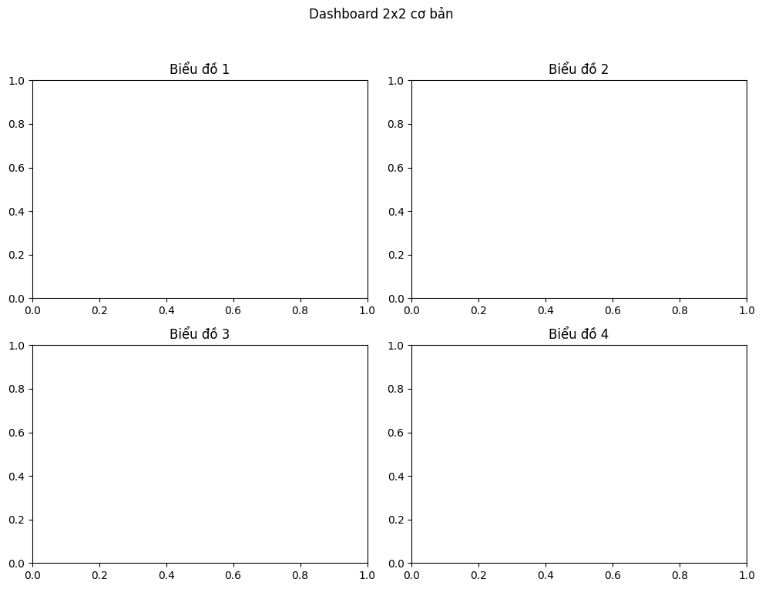
Cách 1: plt.subplots() (Phổ biến nhất)
Mô tả: Phương pháp tiêu chuẩn để tạo một lưới biểu đồ đều nhau (ví dụ: 2x2, 3x1).
Cách dùng: fig, axes = plt.subplots(nrows, ncols)
axes sẽ là một mảng NumPy chứa các đối tượng Axes, cho phép truy cập qua chỉ số (ví dụ: axes[0, 1]).
Code Ví dụ:
fig, axes = plt.subplots(2, 2, figsize=(10, 8))
fig.suptitle('Dashboard 2x2 cơ bản')
axes[0, 0].set_title('Biểu đồ 1')
axes[0, 1].set_title('Biểu đồ 2')
axes[1, 0].set_title('Biểu đồ 3')
axes[1, 1].set_title('Biểu đồ 4')
plt.tight_layout(rect=[0, 0.03, 1, 0.95])
plt.show()

Slide 17
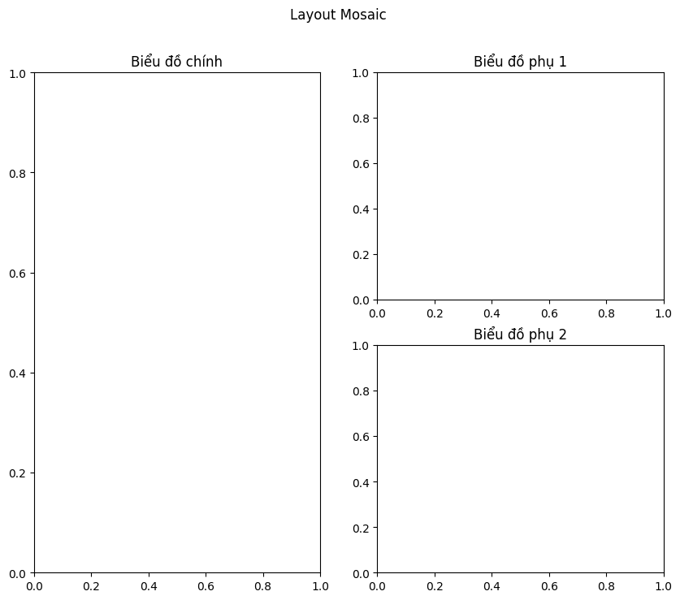
Cách 2: plt.subplot_mosaic() (Trực quan nhất)
Mô tả: Rất trực quan, cho phép bạn "vẽ" layout bằng các ký tự (ASCII art). Lý tưởng cho các layout không đều nhau.
Cách dùng:
fig, axes_dict = plt.subplot_mosaic([['A', 'B'], ['C', 'C']])
axes_dict sẽ là một dictionary, cho phép truy cập qua tên (ví dụ: axes_dict['C']).
Code Ví dụ:
layout = [['main', 'right_top'],
['main', 'right_bottom']]
fig, axes_dict = plt.subplot_mosaic(layout, figsize=(10, 8))
fig.suptitle('Layout Mosaic')
axes_dict['main'].set_title('Biểu đồ chính')
axes_dict['right_top'].set_title('Biểu đồ phụ 1')
axes_dict['right_bottom'].set_title('Biểu đồ phụ 2')
plt.show()

Slide 18
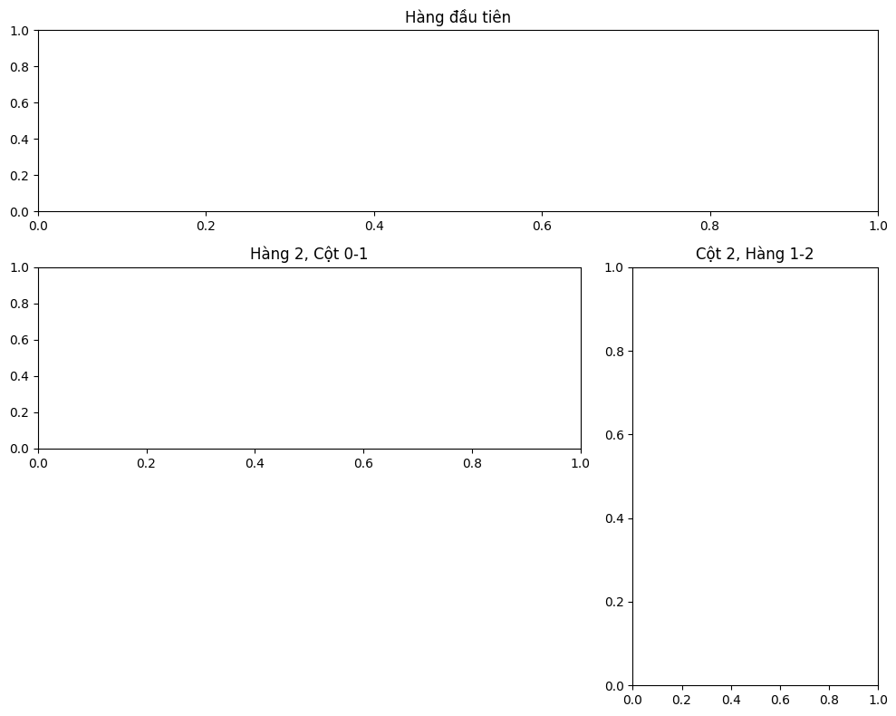
Cách 3: GridSpec (Linh hoạt nhất)
Mô tả: Cung cấp sự kiểm soát tối đa đối với vị trí và kích thước của các subplot, cho phép tạo ra các layout phức tạp không theo quy tắc.
Cách dùng: Tạo một đối tượng GridSpec và sau đó thêm các subplot vào Figure bằng cách sử dụng slicing như NumPy.
Code Ví dụ
fig = plt.figure(figsize=(10, 8))
gs = fig.add_gridspec(3, 3) ax1 = fig.add_subplot(gs[0, :]) # Chiếm toàn bộ hàng 0
ax1.set_title('Hàng đầu tiên') ax2 = fig.add_subplot(gs[1, :2]) # Chiếm 2 ô đầu của hàng 1
ax2.set_title('Hàng 2, Cột 0-1') ax3 = fig.add_subplot(gs[1:, 2]) # Chiếm cột 2 từ hàng 1 trở đi
ax3.set_title('Cột 2, Hàng 1-2') plt.tight_layout()
plt.show()

Slide 19
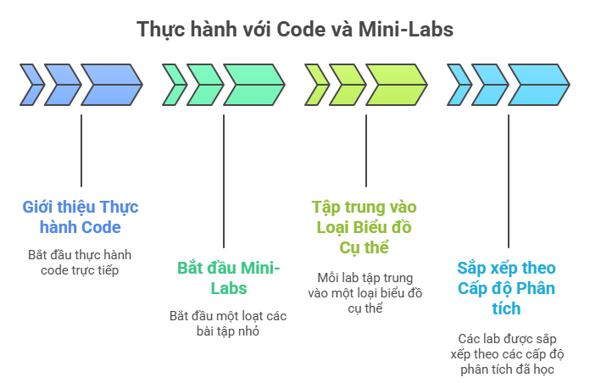
PHẦN 3: THỰC HÀNH CÁC CÔNG CỤ TRỰC QUAN HÓA
19

Slide 20
Cài đặt và Khai báo
20
# Cài đặt (chỉ cần chạy một lần)
# !pip install matplotlib seaborn
# Khai báo thư viện
import pandas as pd
import numpy as np
import matplotlib.pyplot as plt
import seaborn as sns
# Thiết lập để biểu đồ hiển thị đẹp hơn
sns.set_style("whitegrid")
# Thiết lập kích thước mặc định cho các biểu đồ trong toàn bộ notebook
plt.rcParams['figure.figsize'] = (12, 7)

Slide 21
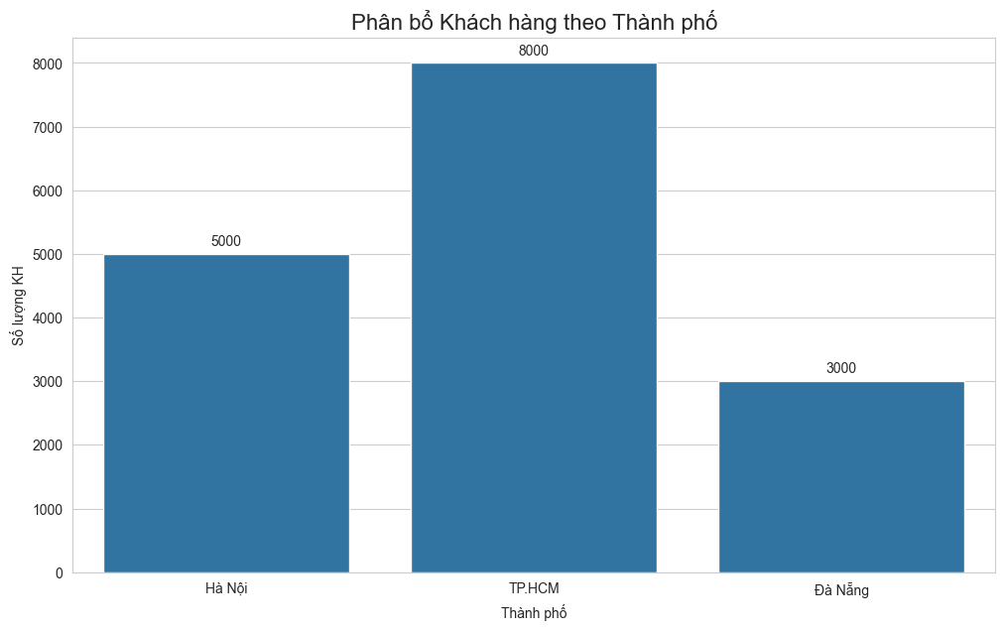
Mini-Lab #1 (Đơn biến): Biểu đồ Cột
21
Mục tiêu: So sánh tần suất/giá trị của các hạng mục khác nhau.
Dữ liệu mẫu:
data_bar = {'Thành phố': ['Hà Nội', 'TP.HCM', 'Đà Nẵng'],
'Số lượng KH': [5000, 8000, 3000]}
df_bar = pd.DataFrame(data_bar)
Bài tập: Vẽ biểu đồ cột thể hiện số lượng khách hàng của mỗi thành phố và thêm giá trị trên mỗi cột.

Slide 22
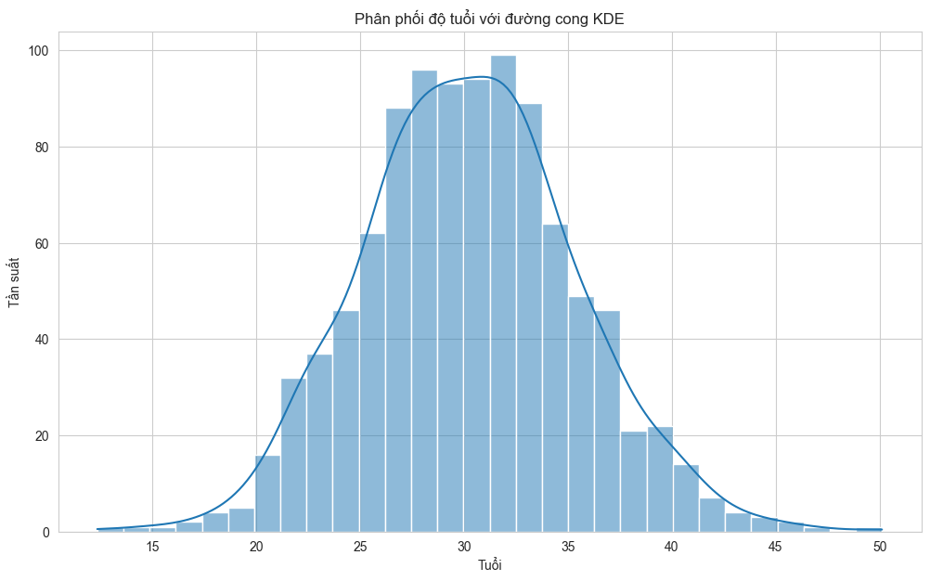
Mini-Lab #2 (Đơn biến): Biểu đồ Phân phối (Histogram)
22
Mục tiêu: Hiểu được sự phân bố của một tập dữ liệu số.
Dữ liệu mẫu:
data_hist = np.random.normal(loc=30, scale=5, size=1000) # Tuổi của 1000 người
Bài tập: Vẽ biểu đồ histogram để xem phân phối của độ tuổi và thêm đường cong KDE.

Slide 23
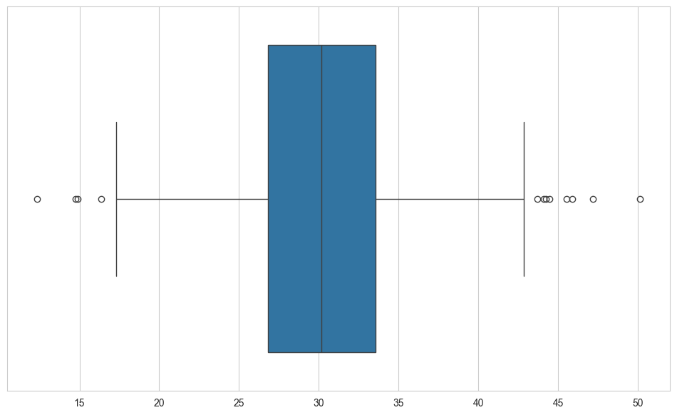
Mini-Lab #3 (Đơn biến): Biểu đồ Hộp (Box Plot)
23
Mục tiêu: Một cách khác để xem phân phối và đặc biệt hữu ích để phát hiện các giá trị ngoại lai.
Bài tập: Sử dụng lại data_hist từ Lab #2, vẽ biểu đồ box plot.
Code: sns.boxplot(x=data_hist)
Biểu đồ hộp kể cho chúng ta câu chuyện gì?
Đường giữa (Median): 'Điểm trung tâm' điển hình của dữ liệu là ở đâu?
Độ rộng của Hộp (IQR): Dữ liệu có tập trung quanh điểm trung tâm (hộp hẹp) hay phân tán rộng (hộp rộng)?
Độ dài của Râu (Whiskers): Phạm vi của các giá trị 'bình thường' kéo dài đến đâu?
Điểm ngoại lai (Outliers): Có những giá trị nào đặc biệt bất thường cần được điều tra thêm không?

Slide 24
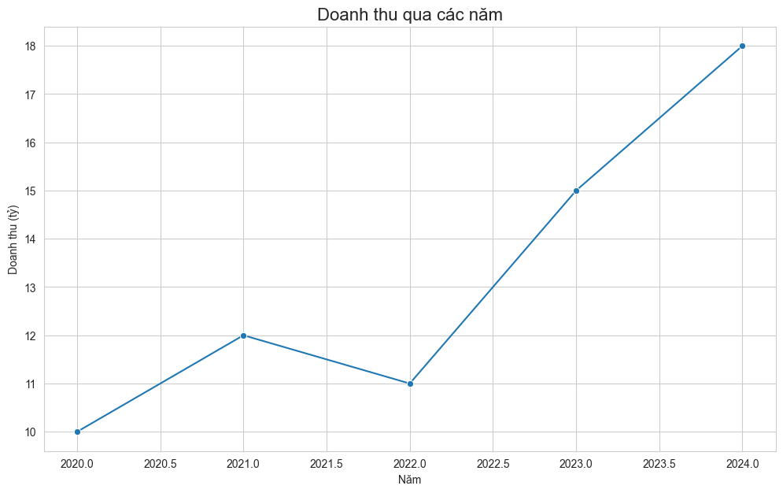
Mini-Lab #4 (hai biến): Biểu đồ Đường
24
Mục tiêu: Trực quan hóa mối quan hệ giữa một biến số và thời gian.
Dữ liệu mẫu:
data_line = {'Năm': [2020, 2021, 2022, 2023, 2024],
'Doanh thu (tỷ)': [10, 12, 11, 15, 18]}
df_line = pd.DataFrame(data_line)
Bài tập: Vẽ biểu đồ đường thể hiện xu hướng doanh thu qua các năm.

Slide 25
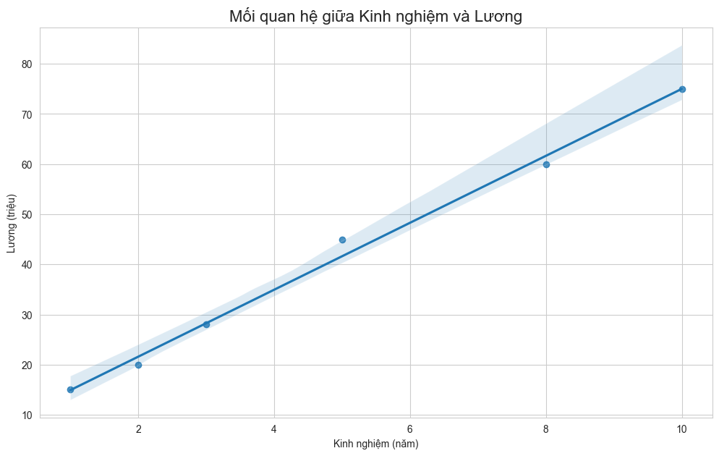
Mini-Lab #5 (Hai biến): Biểu đồ Phân tán
25
Mục tiêu: Kiểm tra mối quan hệ giữa hai biến số.
Dữ liệu mẫu
data_scatter = {'Kinh nghiệm (năm)': [1, 2, 3, 5, 8, 10],
'Lương (triệu)': [15, 20, 28, 45, 60, 75]}
df_scatter = pd.DataFrame(data_scatter)
Bài tập: Vẽ biểu đồ scatter plot và thêm một đường hồi quy tuyến tính.

Slide 26
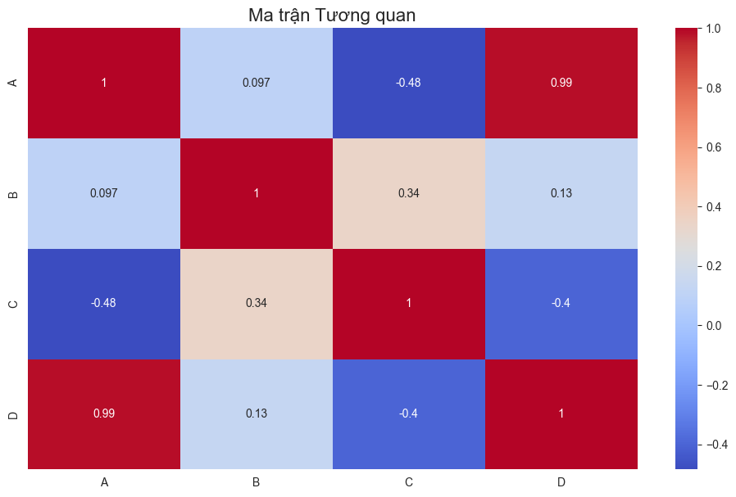
Mini-Lab #6 (Đa biến): Biểu đồ Nhiệt
26
Mục tiêu: Trực quan hóa mối quan hệ tương quan giữa nhiều biến số cùng một lúc.
Dữ liệu mẫu
data_corr = {'A': np.random.rand(10), 'B': np.random.rand(10) * 2, 'C': np.random.rand(10) * -1}
df_corr = pd.DataFrame(data_corr)
df_corr['D'] = df_corr['A'] + np.random.rand(10) * 0.2
Bài tập: Tính và vẽ heatmap cho ma trận tương quan.

Slide 27
Mini-Lab #4: Dashboard
Mục tiêu: Áp dụng kiến thức về multiple subplots để tạo một dashboard đơn giản.
Layout mong muốn:
Trên cùng: Hai biểu đồ nhỏ.
Dưới cùng: Một biểu đồ lớn.
Công cụ: plt.subplot_mosaic() là lựa chọn lý tưởng cho layout này

Slide 28
Giải lao (15 phút)
28

Slide 29
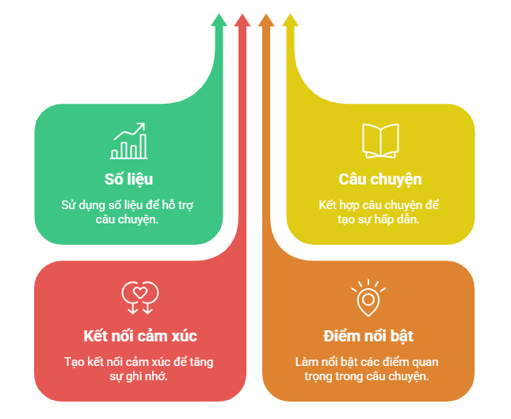
PHẦN 4: KỂ CHUYỆN BẰNG DỮ LIỆU – Data storytelling
29

Slide 30
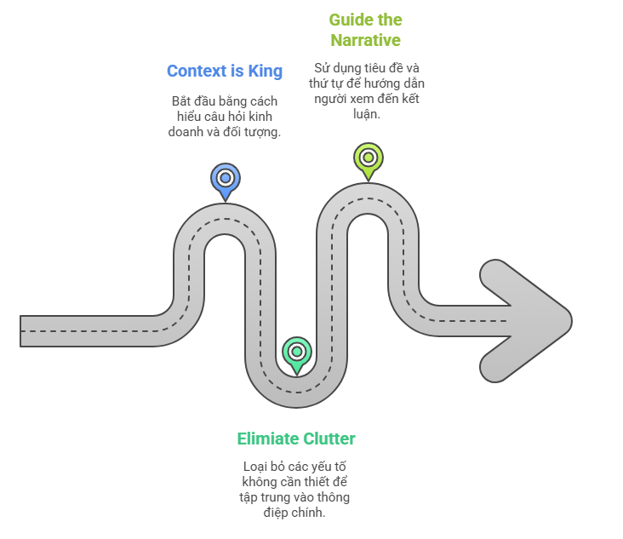
Nguyên tắc kể chuyện bằng dữ liệu
30
Biến dữ liệu thành hành động. Một phân tích tốt nhưng không được truyền đạt hiệu quả sẽ trở nên vô nghĩa.
Ba nguyên tắc vàng:
Bắt đầu với Bối cảnh (Context is King): Luôn bắt đầu bằng câu hỏi kinh doanh. Đối tượng của bạn là ai? Bạn muốn họ biết điều gì và làm gì sau khi xem phân tích?
Chọn lọc & Tập trung (Eliminate Clutter): Loại bỏ mọi yếu tố không cần thiết (lưới, nhãn, màu sắc rườm rà) để làm nổi bật thông điệp chính. Mỗi biểu đồ chỉ nên trả lời MỘT câu hỏi.
Dẫn dắt bằng câu chuyện (Guide the Narrative): Sử dụng tiêu đề, chú thích và thứ tự trình bày để dẫn dắt người xem đi từ bối cảnh, đến phát hiện, và cuối cùng là kết luận hoặc đề xuất.

Slide 31
Nội dung phần 4
31
Trở thành 'Thám tử Dữ liệu'
Bối cảnh: Chúng ta có trong tay bộ dữ liệu giao dịch OnlineRetail.csv.
Nhiệm vụ: Áp dụng các nguyên tắc Data Storytelling và các công cụ trực quan hóa để khám phá những thông tin kinh doanh có giá trị.
Mục tiêu: Xây dựng một câu chuyện hoàn chỉnh từ dữ liệu để trình bày cho ban quản lý.

Slide 32
Case Study - Phân tích đơn biến
32
Mục tiêu: Áp dụng các kỹ thuật trực quan hóa để trả lời các câu hỏi kinh doanh thực tế từ bộ dữ liệu OnlineRetail_Cleaned.csv.
Bước 1: Tải dữ liệu đã được làm sạch từ Buổi 1.
Câu hỏi:
Cửa hàng có bao nhiêu giao dịch ở mỗi quốc gia?
Mức giá của các sản phẩm phân bổ như thế nào?

Slide 33
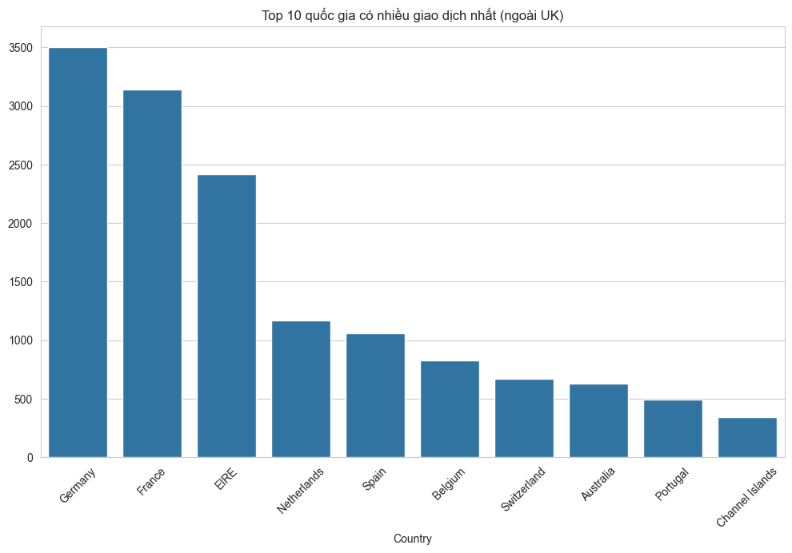
Phân tích đơn biến Câu 1
33
Phương pháp: Đếm số lượng giao dịch cho mỗi quốc gia và vẽ biểu đồ cột.
# Lấy top 10 quốc gia (ngoài UK)
top_10_countries = df_cleaned[df_cleaned['Country'] != 'United Kingdom']['Country'].value_counts().head(10)
# Vẽ biểu đồ
sns.barplot(x=top_10_countries.index, y=top_10_countries.values)
plt.title('Top 10 quốc gia có nhiều giao dịch nhất (ngoài UK)')
plt.xticks(rotation=45)
plt.show()

Slide 34
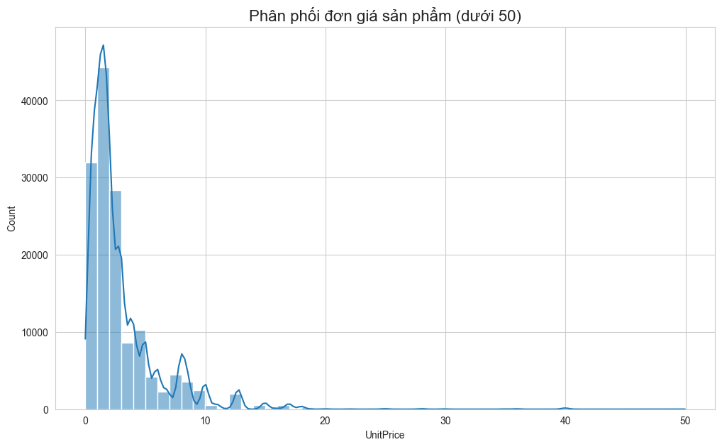
Phân tích Đơn biến - Câu hỏi 2
34
Phương pháp: Vẽ biểu đồ histogram cho UnitPrice.
Lưu ý: Lọc các giá trị ngoại lai để xem rõ hơn.
# Lọc các sản phẩm có giá dưới 50 để xem rõ hơn
sns.histplot(df_cleaned[df_cleaned['UnitPrice'] < 50]['UnitPrice'], bins=50, kde=True)
plt.title('Phân phối đơn giá sản phẩm (dưới 50)', fontsize=16)
plt.show()
Phân tích: Hầu hết các sản phẩm có giá rất thấp, tập trung chủ yếu trong khoảng từ ??? đến ???.

Slide 35
Case Study - Phân tích Song biến
35
Câu hỏi:
Xu hướng doanh thu theo thời gian như thế nào?
Top 10 khách hàng "VIP" (dựa trên tổng chi tiêu) là ai?

Slide 36
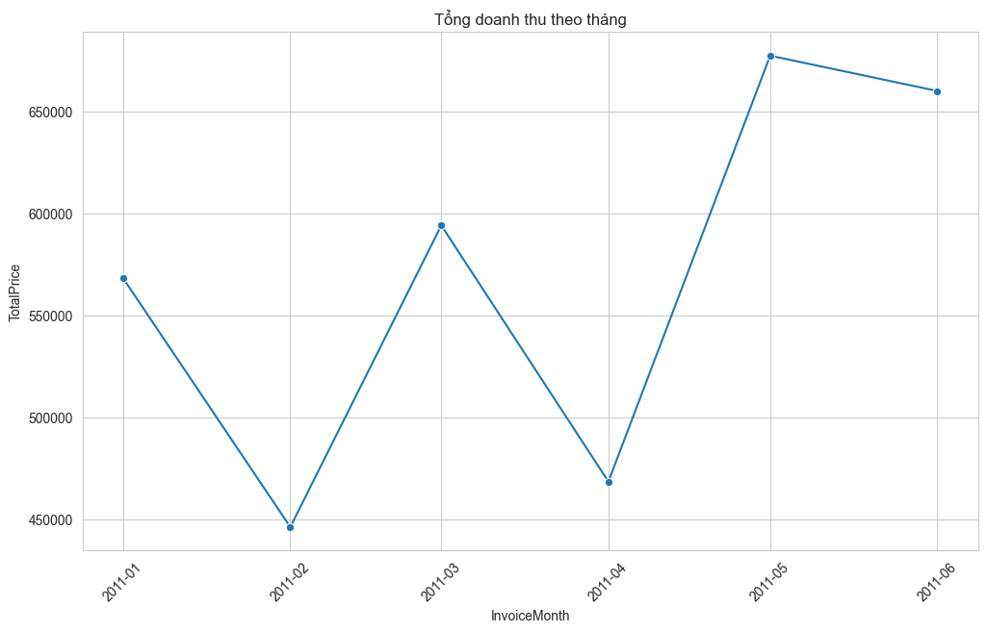
Phân tích Song biến - Câu hỏi 1
36
Phương pháp: Tính tổng doanh thu theo tháng và vẽ biểu đồ đường.
# Tính cột doanh thu
df_cleaned['TotalPrice'] = df_cleaned['Quantity'] * df_cleaned['UnitPrice']
# Tạo cột chỉ chứa Năm-Tháng để groupby
df_cleaned['InvoiceMonth'] = df_cleaned['InvoiceDate'].dt.to_period('M')
monthly_revenue = df_cleaned.groupby('InvoiceMonth')['TotalPrice'].sum().reset_index()
monthly_revenue['InvoiceMonth'] = monthly_revenue['InvoiceMonth'].dt.to_timestamp()
# Vẽ
sns.lineplot(x='InvoiceMonth', y='TotalPrice', data=monthly_revenue, marker='o')
plt.title('Tổng doanh thu theo tháng')
plt.xticks(rotation=45)
plt.show()

Slide 37
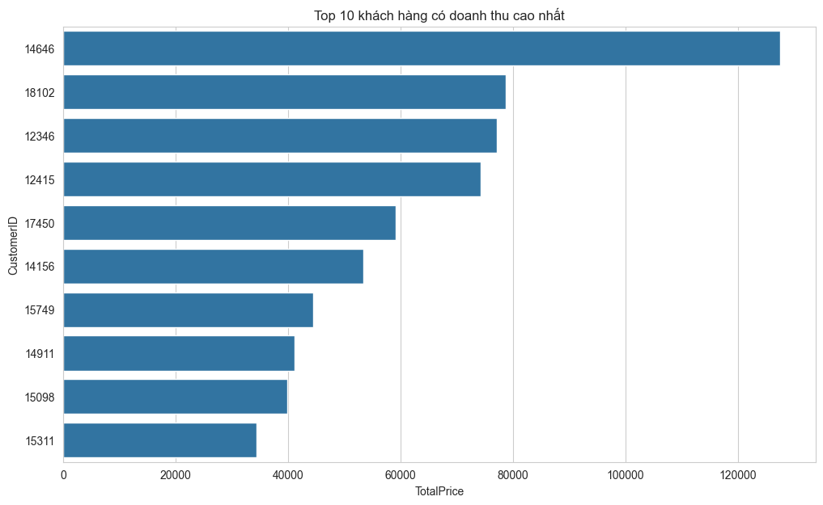
Phân tích Song biến - Câu hỏi 2
37
Phương pháp: Tính tổng doanh thu theo khách hàng và vẽ biểu đồ cột.
customer_revenue = df_cleaned.groupby('CustomerID')['TotalPrice'].sum().sort_values(ascending=False).head(10).reset_index()
sns.barplot(x='TotalPrice', y='CustomerID', data=customer_revenue, orient='h', order=customer_revenue['CustomerID'].astype(str))
plt.title('Top 10 khách hàng có doanh thu cao nhất')
plt.show()

Slide 38
Case Study - Phân tích Đa biến
38
Câu hỏi: Xu hướng doanh thu hàng tháng của 3 thị trường hàng đầu (ngoài UK) khác nhau như thế nào?
Phương pháp: Vẽ biểu đồ đường doanh thu theo tháng, nhưng sử dụng tham số hue của Seaborn để phân tách các đường cho mỗi quốc gia.
# Lấy tên 3 quốc gia hàng đầu
top_3_countries = df_cleaned[df_cleaned['Country'] != 'United Kingdom']['Country'].value_counts().head(3).index
# Lọc dữ liệu chỉ chứa 3 quốc gia này
df_top3 = df_cleaned[df_cleaned['Country'].isin(top_3_countries)]
# Tính doanh thu tháng
monthly_revenue_top3 = df_top3.groupby(['InvoiceMonth', 'Country'])['TotalPrice'].sum().reset_index()
monthly_revenue_top3['InvoiceMonth'] = monthly_revenue_top3['InvoiceMonth'].dt.to_timestamp()
# Vẽ
sns.lineplot(x='InvoiceMonth', y='TotalPrice', hue='Country', data=monthly_revenue_top3, marker='o')
plt.title('Doanh thu tháng của 3 thị trường hàng đầu')
plt.show()

Slide 39
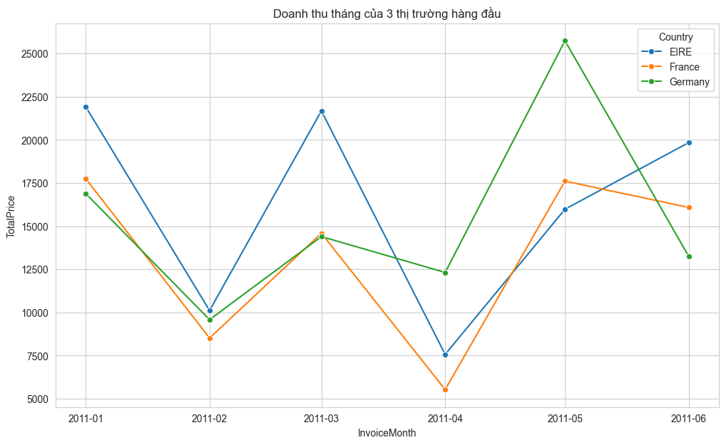
Case Study - Phân tích Đa biến
39
Phân tích: Biểu đồ cho thấy xu hướng tăng trưởng ở các thị trường này không đồng đều, cung cấp cái nhìn sâu sắc hơn cho chiến lược kinh doanh từng khu vực.

Slide 40
Tổng kết các nội dung đã học
40
Tầm quan trọng của EDA: Không chỉ nhìn vào số liệu, hãy trực quan hóa.
Các cấp độ EDA: Phân tích Đơn biến -> Song biến -> Đa biến để khám phá dữ liệu một cách có hệ thống.
Cấu trúc biểu đồ: Hiểu rõ Figure và Axes để tùy chỉnh biểu đồ một cách hiệu quả.
Sức mạnh của Matplotlib & Seaborn: Các công cụ mạnh mẽ để thực hiện EDA.

Slide 41
Homework
41
Mục tiêu: Tự mình thực hành và khám phá thêm các thông tin chi tiết từ dữ liệu.
Bài tập 1: Phân tích Top 10 sản phẩm bán chạy nhất (Đơn biến)
Sử dụng tệp OnlineRetail_Cleaned.csv.
Tổng hợp tổng số lượng (Quantity) bán ra cho mỗi sản phẩm (Description).
Tìm ra top 10 sản phẩm bán chạy nhất và vẽ biểu đồ cột để so sánh.
Bài tập 2: Phân tích doanh thu theo ngày trong tuần (Song biến)
Tạo một cột mới DayOfWeek từ InvoiceDate (ví dụ: Monday, Tuesday...).
Tính tổng doanh thu cho mỗi ngày trong tuần.
Vẽ biểu đồ cột và nhận xét xem ngày nào trong tuần có doanh thu cao nhất.
Tạo dashboard: Trên cùng: Hai biểu đồ nhỏ (Doanh thu theo quốc gia và Phân phối đơn giá). Dưới cùng: Một biểu đồ lớn (Xu hướng doanh thu theo tháng).

Slide 42
Hỏi & Đáp (Questions & Answers)
42

